Slide 1
«Границы моего языка означают границы моего мира» Людвиг Витгенштейн
Эдуард Балдаков,
Генеральный директор EF CLLS
Notes:
1

Slide 2
Английский язык –
деловой язык мира
Английский язык в мире
Из 7 млрд. человек на земле 2 млрд. используют английский язык, и из них для 75% он не является родным.
Каждый второй работник в мире каждый день использует английский язык в работе
Английский язык дает доступ к лучшей международной практике
80% всех знаний человечества хранится на английском языке.
Больше 90% всех технических и научных публикаций в мире впервые выходят на английском языке.
Около 75% всех веб-сайтов в мире созданы на английском языке (на русском языке - 4%)
Обучение просто и доступно
Зная 1000 самых распространенных слов на английском языке - вы поймете 72% написанного. Зная 2000 слов, вы сможете понять 96% при неформальном общении..

Slide 3
Исследования в области владения
английским языком
Фонд Общественного Мнения
«Владение иностранными языками» в России
Городское и сельское население старше 18 лет
44 субъекта Российской Федерации
Исследование EF
«Показатель уровня владения английским языком» в мире
Выводы:
70% опрошенных не владеют иностранными языками;
Английский язык самый популярный язык, которым владеют 9% населения;
74% опрошенных согласны, что знание английского языка является фактором достижения успеха в карьере;
79% согласны ,что для их детей знание английского языка является необходимым фактором для достижения успеха в будущем.
Исследование охватило более: 2.3 млн. cтудентов
53 страны мира, для которых английский язык не является родным.
Выводы: Совершенствование уровня владения английским языком :
ведет к увеличению ВВП на душу населения;
способствует привлечению инвестиций и инновациям;
укреплению торговых взаимоотношений и росту экспорта.

Slide 4
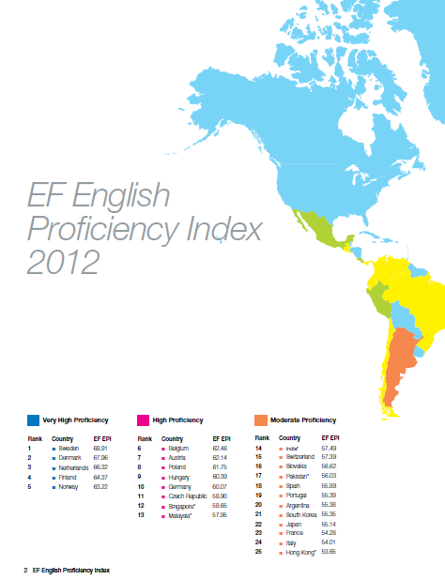
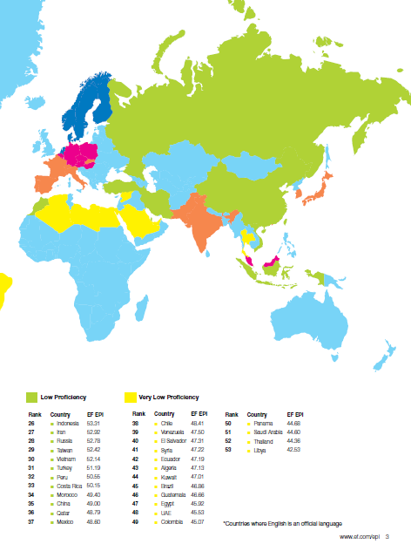
Исследование EF «Показатель уровня владения английским языком» в мире

Slide 5
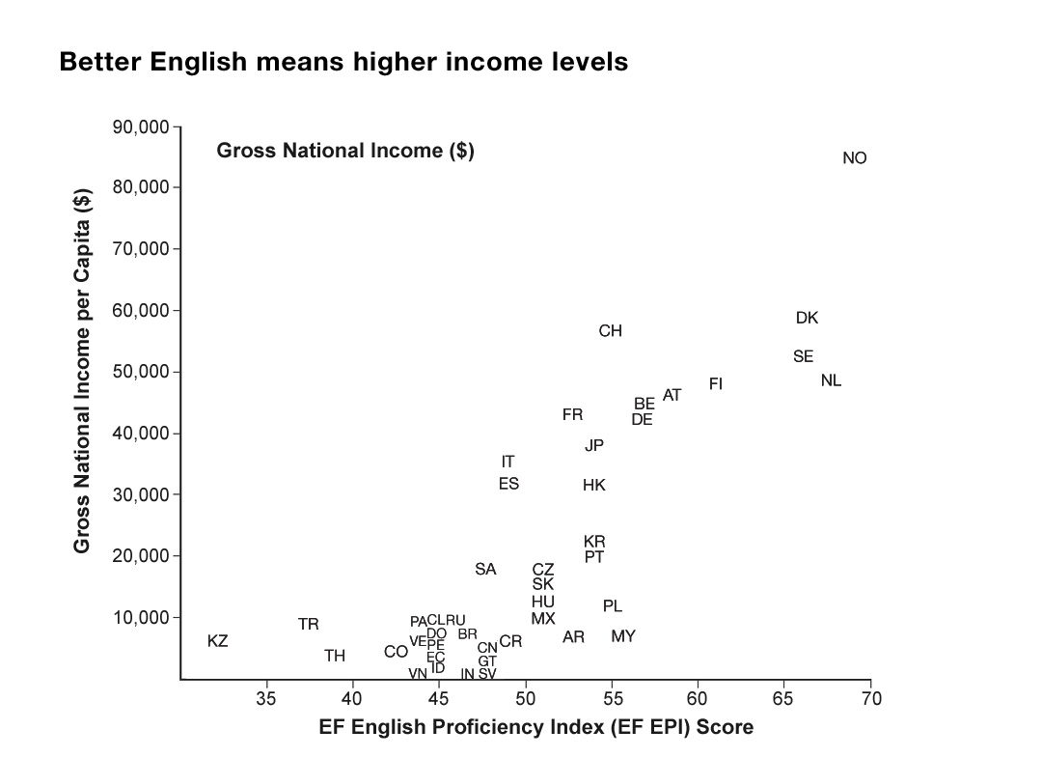
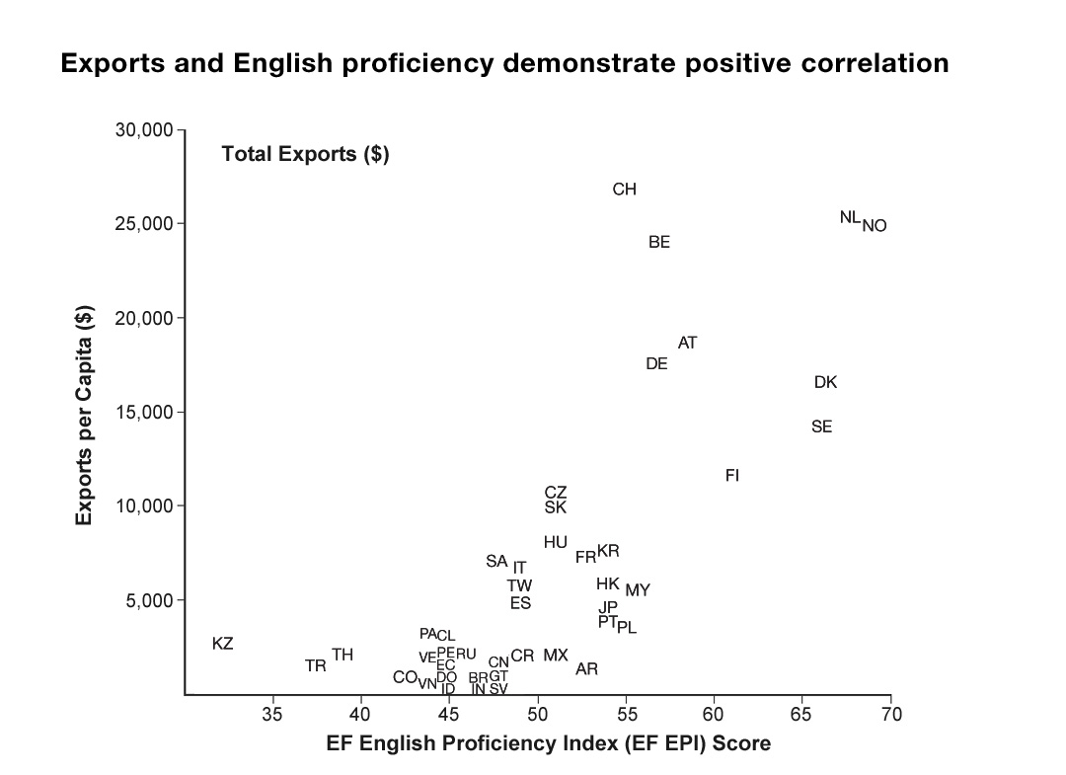
Уровень владения английским языком в сравнении с экономическими показателями
Чем лучше английский, тем выше уровень валового
национального дохода страны на душу населения
Чем лучше английский, тем выше уровень экспорта страны на душу населения
Валовый национальный доход, $
Уровень владения английским языком (показатель EF EPI)
Уровень владения английским языком (показатель EF EPI)
1) Совершенствование уровня владения английским языком связано с ростом ВВП на душу населения
2) Владение английским языком способствует привлечению инвестиций и инновациям
3) Совершенствование уровня владения английским языком способствует укреплению торговых взаимоотношений и росту экспорта

Slide 6
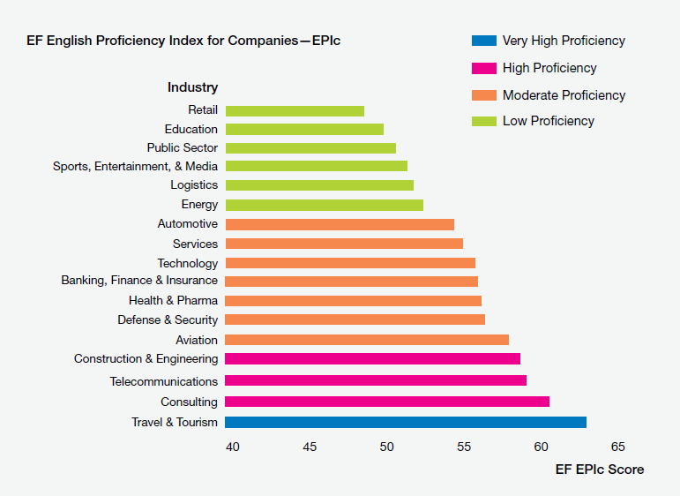
Исследование EF «Показатель уровня владения английским языком» в мире

Slide 7
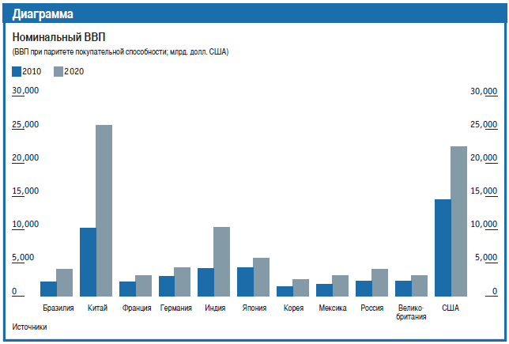
“ Валовой внутренний продукт, в условиях паритета покупательной способности, согласно оценкам Economist Intelligence Unit, скорее всего, увеличится более чем вдвое к 2020 году в большинстве быстро развивающихся стран...”

Slide 8
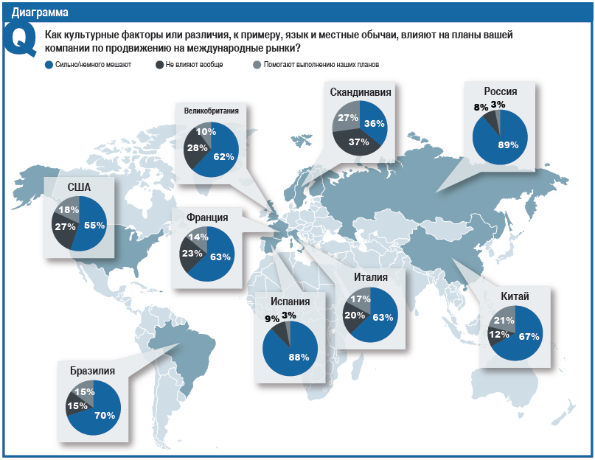
Исследование
«Конкуренция без границ»
“…компании ясно осознают влияние международного сотрудничества и общения с клиентами и коллегами из других стран, культур и часовых поясов на их финансовое благосостояние. Иногда в них и заключается причина успеха или провала.”
Notes:
8

Slide 9
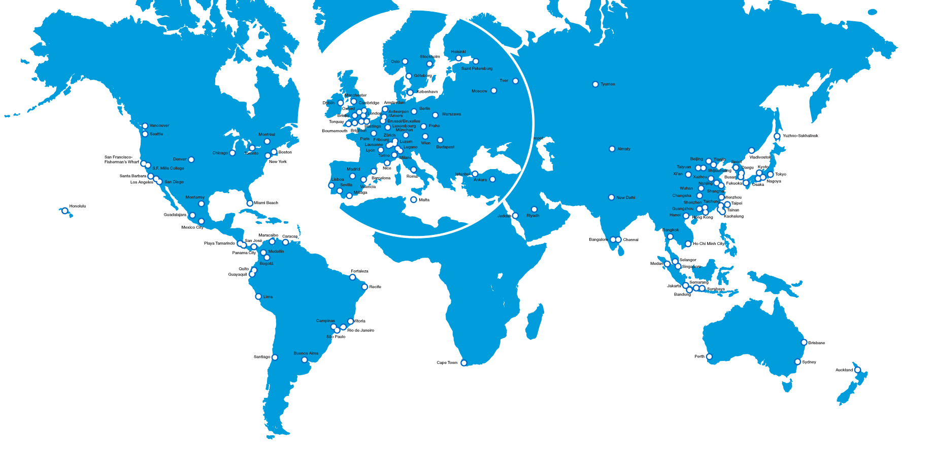
EF Education First – крупнейшая частная образовательная компания в мире
В мире
В России
Основана в 1965 году
75 офисов и 400 школ в 58 странах (более 500 000 студентов в год)
25 000 преподавателей и более 9 000 сотрудников по всему миру
6 языков
15 миллионов он-лайн студентов из 120 стран
Более 1 200 корпоративных клиентов – крупнейших мировых компаний, корпораций и государственных учреждений
В России с 1993 года
35 школ и 6 региональных офисов в 11 городах
1100 сотрудников и учителей

Slide 10
EF Education First – ведущая образовательная компания в мире
Языковые Решения
Программы МВА, Ученые степени
Обучение за Рубежом
Образовательные Поездки
Культурный Обмен
English First

Slide 11
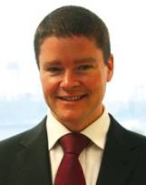
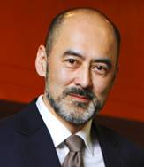
Академическая база EF
Объединенный Исследовательский Центр EF и Кембриджского Университета
Исследовательские центры EF в Шанхае, Цюрихе и Кембридже: более 300 лингвистов, ученых и разработчиков
Сотрудничество EF и Apple
Более 55 миллионов долларов инвестиций в он-лайн школу EF
Аккредитованы организациями British Council, ARELS, ACCET, и тд.
“Мы собрали лучшие умы, чтобы предоставить вам самое современное обучение языку.”
Доктор Кристофер МакКормик
Глава отдела Академического развития
Директор исследовательского центра EF при Кембриджском университете
“Высокие технологии в EF прежде всего используются, чтобы повысить эффективность обучения.”
Доктор Энио Омаэ
Главный директор по технологиям EF В прошлом старший научный сотрудник в Apple
Notes:
11

Slide 12
EF – Компания, которой доверяют лидеры мирового бизнеса
Задача EF – обеспечить максимальный возврат инвестиций, вложенных в обучение!
Notes:
12

Slide 13
Опыт подготовки персонала к мировым спортивным событиям
Олимпийские Игры 2008 г. в Пекине
25 000 человек
16 Азиатские Игры в Гуанджоу в 2010 г.
60 000 человек
Универсиада в Казани в 2013 г.
6 000 человек
Чемпионат мира по футболу в Бразилии в 2014 г.
80 000 человек
Зимние Олимпийские и Паралимпийские Игры в Сочи в 2014
70 000 человек

Slide 14
Последние наблюдения
О компании
Многие компании ассоциируют следующие проблемы с нынешними образовательными языковыми программами:
Размытые цели
Неуверенность в том, какой именно уровень языка необходим для каждой конкретной позиции
Неуверенность в существующем уровне владения языком
Неэффективное предоставление услуг
Подход “Всех под одну гребенку”
Пере- и недоучивание
Недостаточный контроль
Отсутствие контроля качества и сроков выполнения
Отсутствие контроля затрат
Неэффективные финансовые затраты;
Потеря времени и упущенные бизнес-возможности;
Плохое управление талантами;
Крайне низкий возврат инвестиций в языковое обучение.
Последствия
www.ef.com/solutions
Notes:
Share some current observations! Let this sink in! Let them read the slide and you can ask the below questions.
When you show this slide you want to see nodding heads!
Unclear Objectives
what does my staff need to learn?
who needs training?
Inefficient Delivery
“One size fits all” approach – many companies work with old suppliers who can only do face to face, lack of flexibility and lack of quality teachers
Over- and under- learning – no clear link to business needs, learn the wrong thing
Insufficient Monitoring
Lack of quality control and follow-up – the lack of reports, and if reports from many different companies in different formats, making almost impossible to measure and compare results
Lack of cost control – again, the same again, lack consistent and relevant reports
The biggest cost is not the cost of the inefficient training as such but the price of miscommunication and missed growth opportunities!

Slide 15
Метод EF
Наибольший эффект достигается за счет дифференцированного подхода к обучению, который позволяет освоить язык на уровне соответствующем профессиональным запросам.
Ступени реализации проекта языкового обучения:
Языковая политика
Тестирование, определение потребностей
Специально разработанные программы
Отслеживание результатов
Определение политики в области владения языком
Оценка языковых потребностей, определение целевой аудитории и ее дефицита языковых навыков
Подбор типа обучения, идеально соответствующего поставленным целям
Детальные отчеты, удостоверяющие соответствие обучения основным показателям эффективности
Notes:
15

Slide 16
Последние наблюдения
Для успешной реализации проекта необходимо соблюдение следующих условий:
Принцип «сверху вниз»
Языковая политика
Поддержание информированности сотрудников
Вовлеченность руководства
Контроль за результатами
Проектная команда

Slide 17
Коллективная Ответственность
Мотивация к
Успеху
Сотрудник
Компания
Поставщик

Slide 18
Среднерусский Банк ОАО Сбербанка России
1861 сотрудник
Средний уровень на начало обучения | Средний уровень на апрель 2012 | Средний уровень на окончание обучения | Прогресс за год
3,7 | 4,6 | 5,5 | 1,8

Slide 19
Российские Железные Дороги
1001 сотрудник
Средний уровень на начало обучения | Средний уровень на данный момент | Средний уровень на окончание обучения | Прогресс за год
5 | 6,0 | 7,7 | 2,7

Slide 20
Министерство Образования и Науки Республики Татарстан
3361 учитель
Средний уровень на начало обучения | Средний уровень на март 2012 | Средний уровень на окончание обучения | Прогресс за год
8,5 | 11,5 | 13,6 | 5,1

Slide 21
Бесплатные ежедневные уроки по теме «Олимпийские зимние игры 2014 в Сочи»
Более 1000 ежедневных уроков общего английского
Тест на знание английского языка
www.sochi2014.ef.com

Slide 22
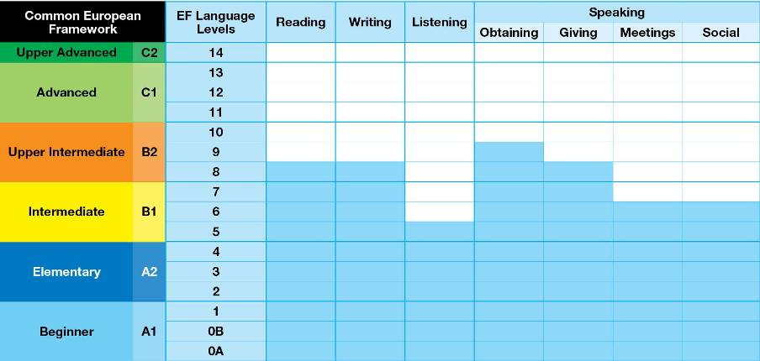
Определение потребностей
EF Language Competency Profile™ (EF Профиль Языковой Компетенции) - рабочий инструмент, позволяющий связать личные цели с целями бизнеса
“Может составить формальный запрос, описать тенденции, указанные в графике ”
“Может узнавать новую информацию, используя широкий круг лексики и грамматики ”
Пример: Менеджер проектов - Определение целевого уровня

Slide 23
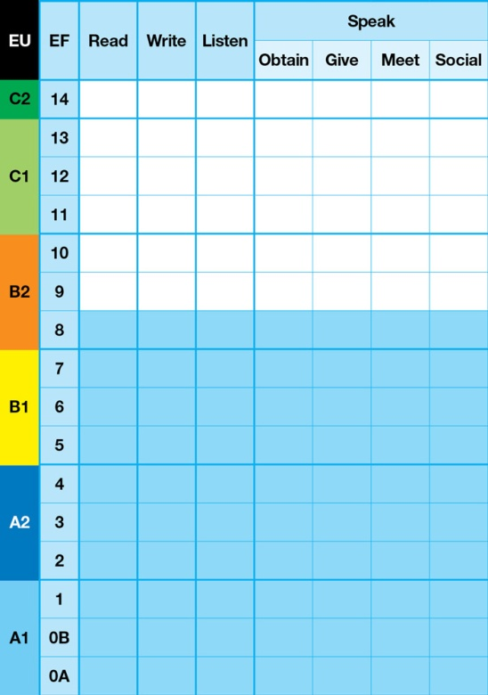
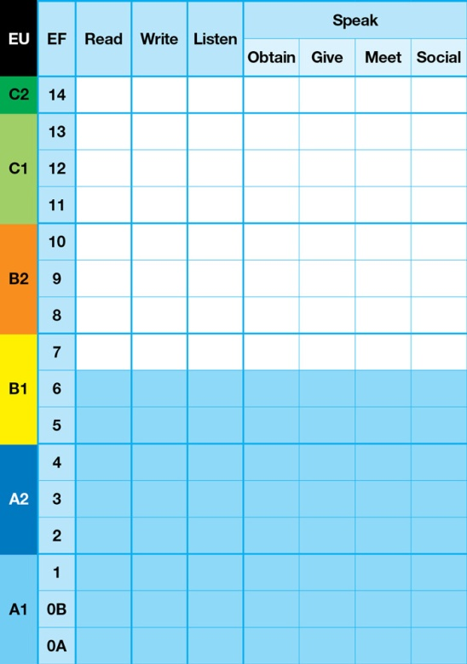
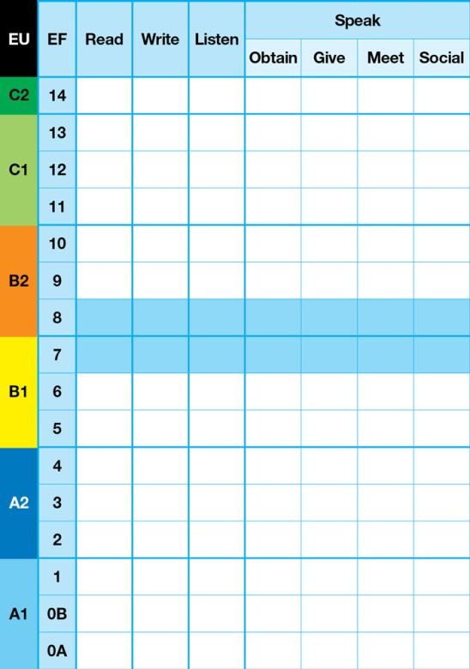
Определение состава обучаемых и необходимого объёма программы обучения
1. Определение целевых уровней для 3-5 должностных категорий
2. Он-лайн тестирование сотрудников
3. Анализ языковых пробелов и определение программы курса
Менеджер по проектам
Целевой уровень
Менеджер по проектам
Текущий уровень
Менеджер по проектам
Объем курса

Slide 24
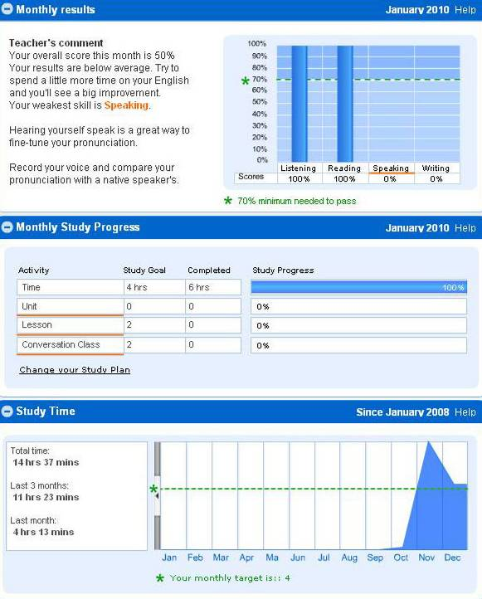
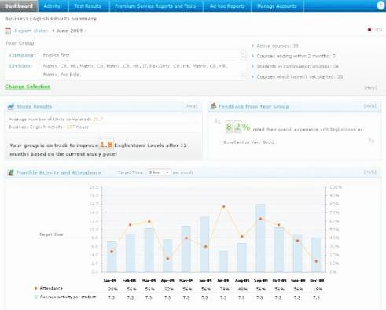
Отслеживание результатов
Продвинутая система отслеживания результатов (вплоть до индивидуальных результатов каждого обучающегося) для оценки эффективности проекта обучения
Индивидуальная и сводная отчетность
Сертификат международного образца.

Slide 25
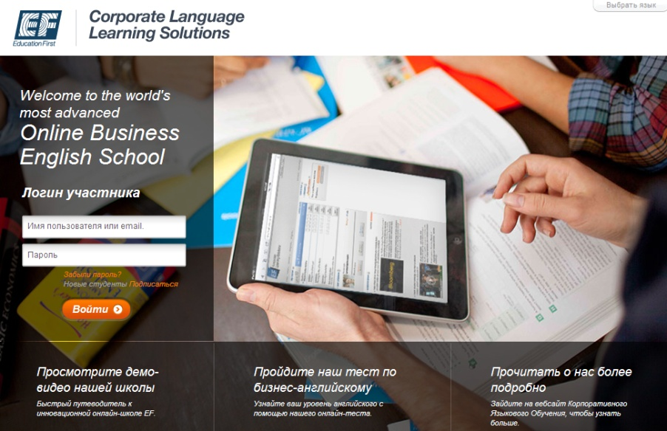
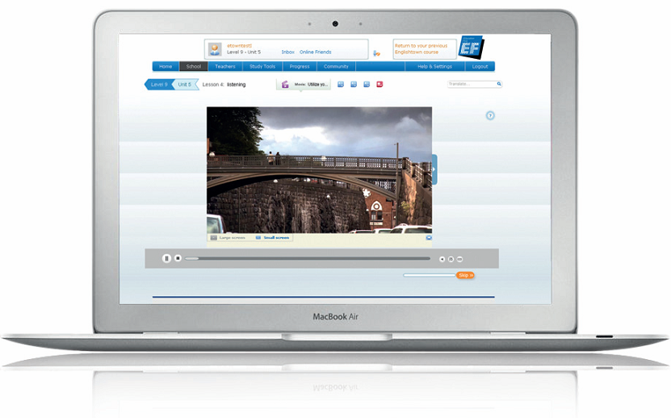
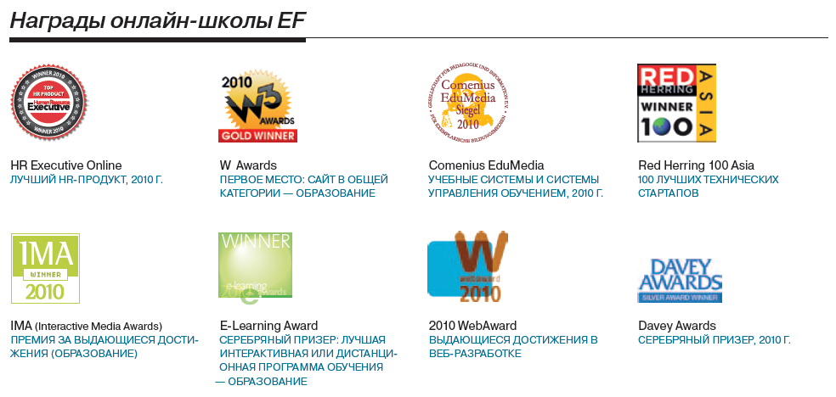
EF Онлайн-школа - крупнейшая в мире школа для изучения английского языка
Занятия с любого уровня (включая начальный)
Круглосуточный доступ с любого компьютера, подключенного к Интернет (24/7/365)
Неограниченный доступ к занятиям с лучшими учителями – носителями языка
Новейшая технология распознавания речи
Продвинутая система отслеживания результатов в режиме реального времени
Самая современная система обучения совмещает в себе высокие технологии и лучшие академические разработки

Slide 26
«Человек, который смог сдвинуть гору, начинал с того, что перетаскивал с места на место мелкие камешки»
Спасибо!
Edward Baldakov
Country Manager, EF CLLS Russia and CIS
Tel.: +7 985 7681344
Email: edward.baldakov@ef.com
9 Zemlyanoy Val, Moscow, 105064, Russia
Tel.: +7 495 787 67 57
www.ef.com/corporate

